Slide 1

Recursos humanos slide 1
UNIVERSIDADE FEDERAL DE CAMPINA GRANDE
CENTRO DE ENGENHARIA ELÉTRICA E INFORMÁTICA
UNIDADE ACADÊMICA DE SISTEMAS E COMPUTAÇÃO
ANÁLISE DE SISTEMAS 2019.2

Slide 2
Recursos humanos slide 1
Primeiramente,
uma pequena
CONTEXTUALIZAÇÃO

Slide 3
Recursos humanos slide 2
PROCESSO ATUAL
BUROCRÁTICO;
VAGAROSO;
ALTO CONSUMO DE PAPÉIS;
MANUAL.

Slide 4
Recursos humanos slide 2
PROCESSO DE DESENVOLVIMENTO
ENTREVISTAS;
DIAGRAMA DE CASO DE USO;
DESCRIÇÃO TEXTUAL;
DIAGRAMA DE ATIVIDADES.

Slide 5




Recursos humanos slide 4
LEVANTAMENTO DE REQUISITOS
SEM CONSUMO DE RECURSOS NATURAIS
ÁGIL
SIMPLES
AUTOMÁTICO
USUÁRIO

Slide 6

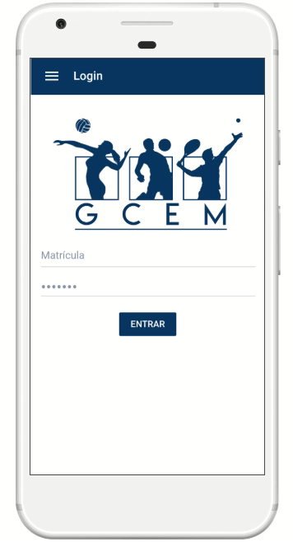

Recursos humanos slide 5
A SOLUÇÃO

Slide 7
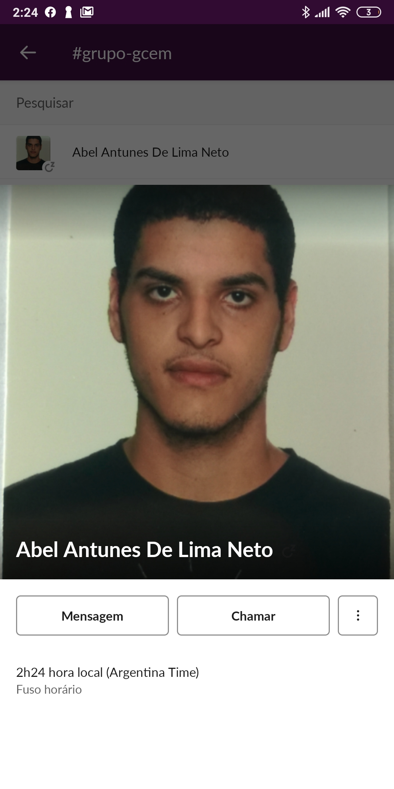
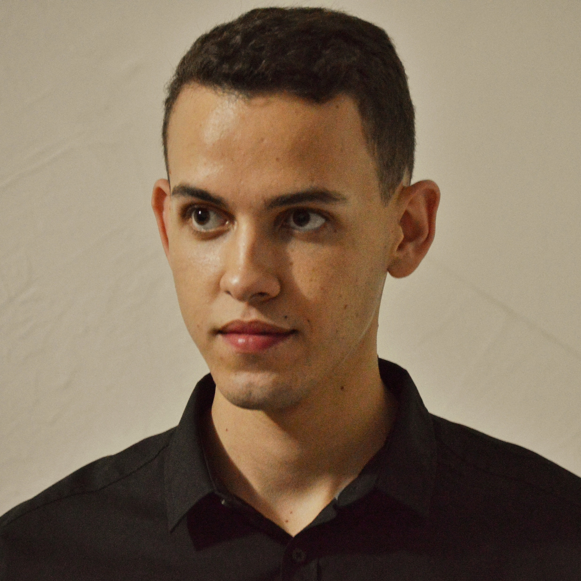
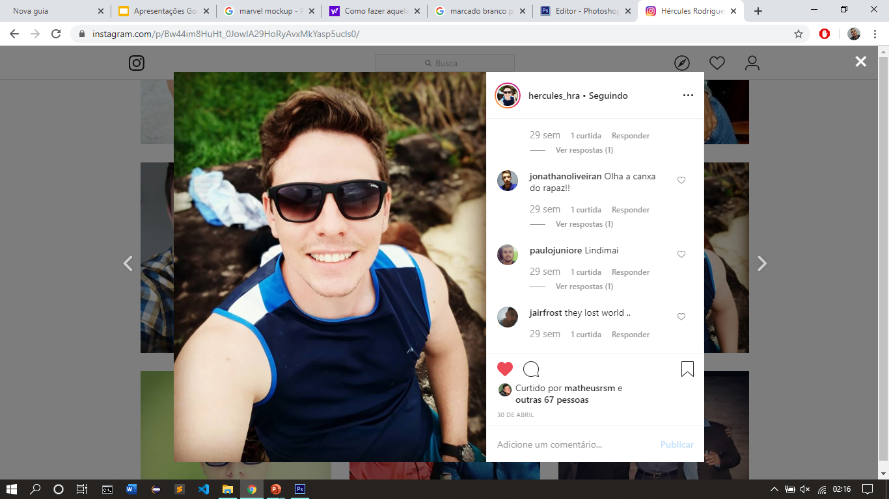
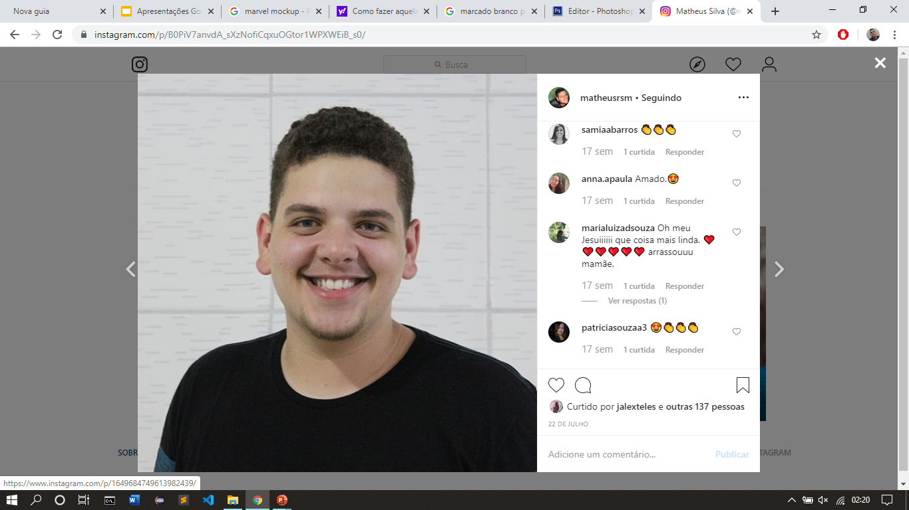
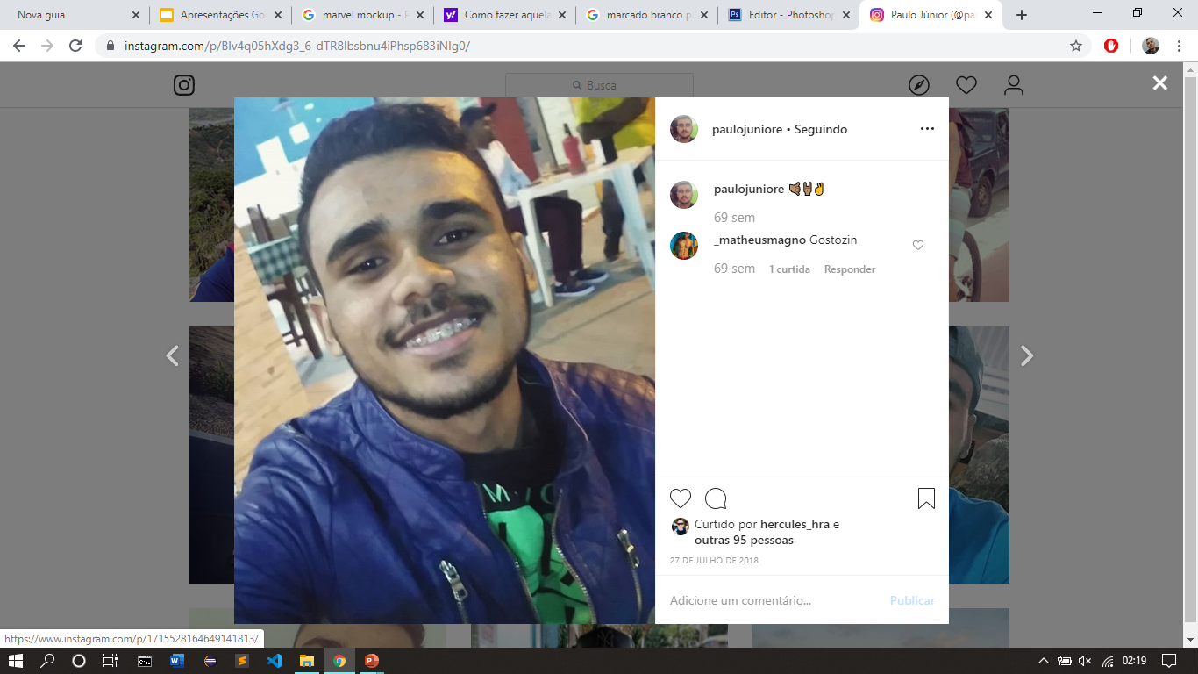
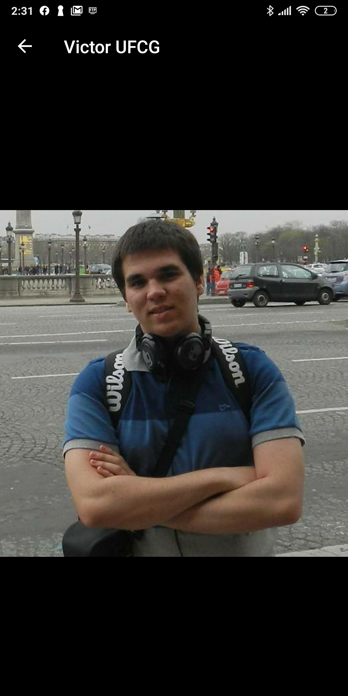
Recursos humanos slide 9
A equipe
Abel Antunes
Euclides Ramos
Hércules Rodrigues
Matheus Silva
Paulo Mendes
Victor Arruda

Slide 8
Recursos humanos slide 10
Obrigado!

